Slide 1











BÀI 16: CHĂM SÓC VÀ BẢO VỆ
CÂY TRỒNG

Slide 2
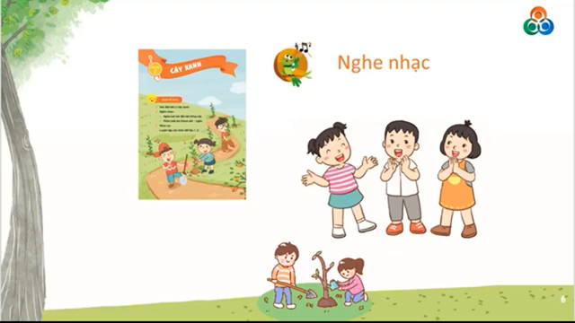

Slide 3
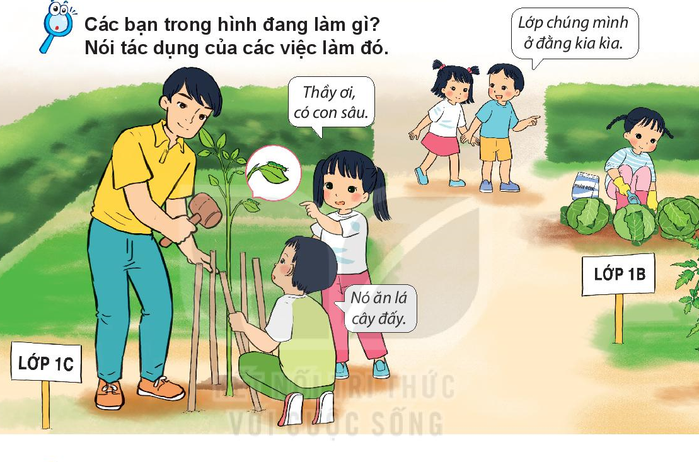
Vun đất, tưới cây, rào cây, bón phân, bắt sâu, nhổ cỏ.

Slide 4

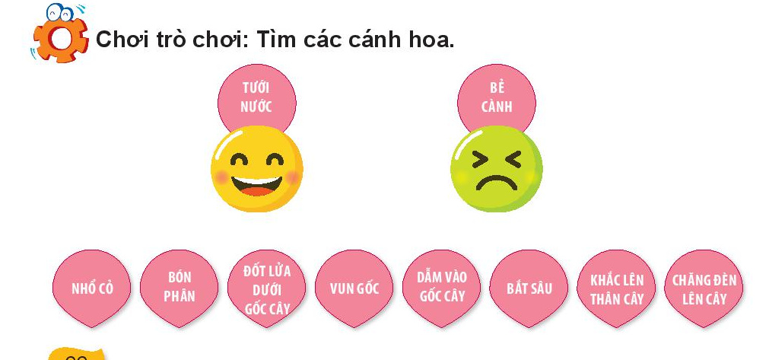



Slide 5










Slide 6
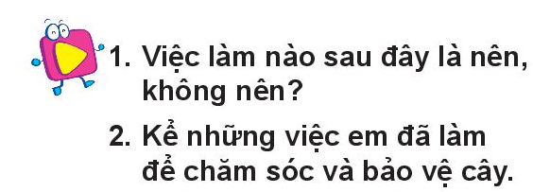
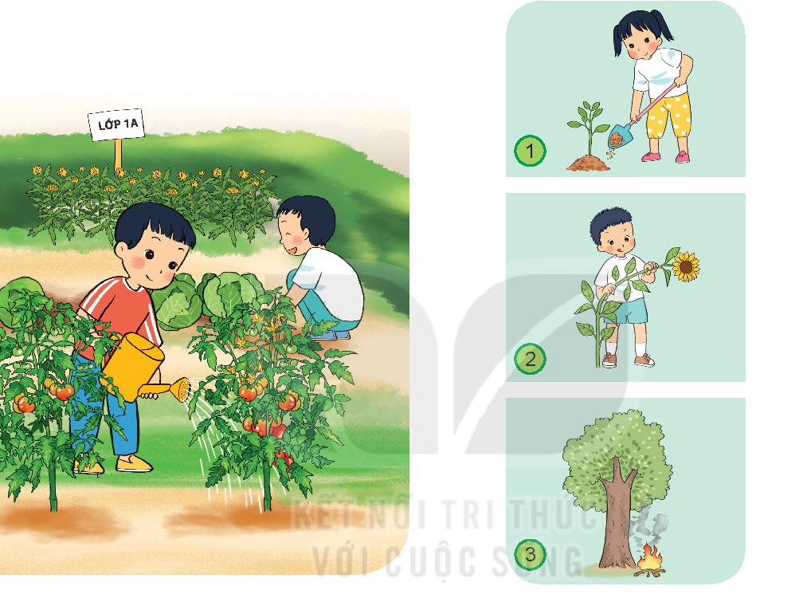



Slide 7
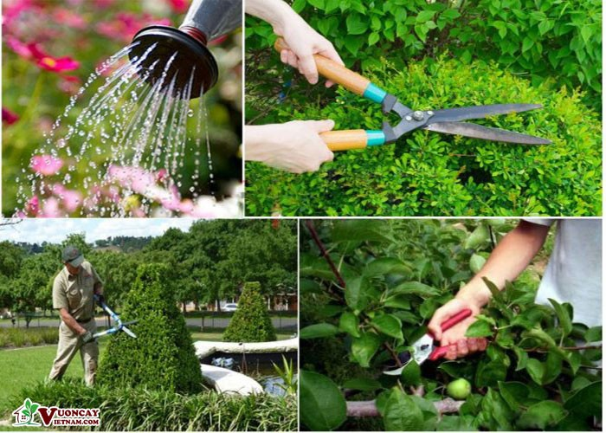

Slide 8



Kể những việc em đã làm để chăm sóc và bảo vệ cây?
NHÓM 4

Slide 9




TRÌNH BÀY
NHẬN XÉT

